Slide 1
0. 实验准备
Docker安装
VSCode安装与配置
Linux基本操作

Slide 2
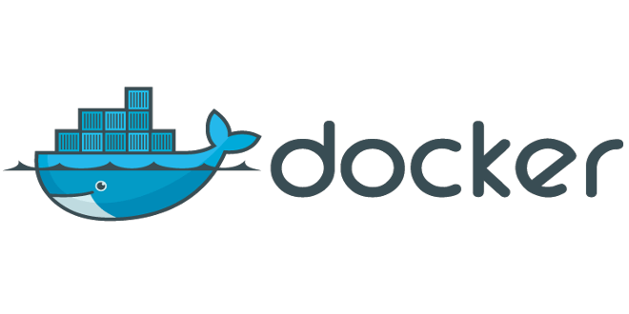
什么是docker? https://www.bilibili.com/video/BV1jT4y1G7M3
环境配置的难题
软件开发最大的麻烦事之一，就是环境配置。用户计算机的环境都不相同，你怎么知道自家的软件，能在哪些机器跑起来？
用户必须保证两件事：操作系统的设置，各种库和组件的安装。只有它们都正确，软件才能运行。举例来说，安装一个 Python 应用，计算机必须有 Python 引擎，还必须有各种依赖，可能还要配置环境变量。
如果某些老旧的模块与当前环境不兼容，那就麻烦了。开发者常常会说："它在我的机器可以跑了"（It works on my machine），言下之意就是，其他机器很可能跑不了。
环境配置如此麻烦，换一台机器，就要重来一次，旷日费时。很多人想到，能不能从根本上解决问题，软件可以带环境安装？也就是说，安装的时候，把原始环境一模一样地复制过来。

Slide 3
什么是docker? https://www.bilibili.com/video/BV1jT4y1G7M3
虚拟机方案
虚拟机（virtual machine）就是带环境安装的一种解决方案。它可以在一种操作系统里面运行另一种操作系统，比如在 Windows 系统里面运行 Linux 系统。应用程序对此毫无感知，因为虚拟机看上去跟真实系统一模一样，而对于底层系统来说，虚拟机就是一个普通文件，不需要了就删掉，对其他部分毫无影响。
虽然用户可以通过虚拟机还原软件的原始环境。但是，这个方案有几个缺点。
（1）资源占用多
虚拟机会独占一部分内存和硬盘空间。它运行的时候，其他程序就不能使用这些资源了。哪怕虚拟机里面的应用程序，真正使用的内存只有 1MB，虚拟机依然需要几百 MB 的内存才能运行。
（2）冗余步骤多
虚拟机是完整的操作系统，一些系统级别的操作步骤，往往无法跳过，比如用户登录。
（3）启动慢
启动操作系统需要多久，启动虚拟机就需要多久。可能要等几分钟，应用程序才能真正运行。

Slide 4
什么是docker? https://www.bilibili.com/video/BV1jT4y1G7M3
Linux 容器方案
由于虚拟机存在这些缺点，Linux 发展出了另一种虚拟化技术：Linux 容器（Linux Containers，缩写为 LXC）。
Linux 容器不是模拟一个完整的操作系统，而是对进程进行隔离。或者说，在正常进程的外面套了一个保护层。对于容器里面的进程来说，它接触到的各种资源都是虚拟的，从而实现与底层系统的隔离。
由于容器是进程级别的，相比虚拟机有很多优势。
（1）启动快
容器里面的应用，直接就是底层系统的一个进程，而不是虚拟机内部的进程。所以，启动容器相当于启动本机的一个进程，而不是启动一个操作系统，速度就快很多。
（2）资源占用少
容器只占用需要的资源，不占用那些没有用到的资源；虚拟机由于是完整的操作系统，不可避免要占用所有资源。另外，多个容器可以共享资源，虚拟机都是独享资源。
（3）体积小
容器只要包含用到的组件即可，而虚拟机是整个操作系统的打包，所以容器文件比虚拟机文件要小很多。
总之，容器有点像轻量级的虚拟机，能够提供虚拟化的环境，但是成本开销小得多。

Slide 5
什么是docker? https://www.bilibili.com/video/BV1jT4y1G7M3
Docker是当前最流行的linux容器技术之一。
Docker 属于 Linux 容器的一种封装，提供简单易用的容器使用接口。它是目前最流行的 Linux 容器解决方案。
Docker 将应用程序与该程序的依赖，打包在一个文件里面。运行这个镜像文件（image），就会生成一个虚拟容器(container)。程序在这个虚拟容器里运行，就好像在真实的物理机上运行一样。有了 Docker，就不用担心环境问题。
总体来说，Docker 的接口相当简单，用户可以方便地创建和使用容器，把自己的应用放入容器。容器还可以进行版本管理、复制、分享、修改，就像管理普通的代码一样。

Slide 6
什么是docker? https://www.bilibili.com/video/BV1jT4y1G7M3
Docker的用途
Docker 的主要用途，目前有三大类。
（1）提供一次性的环境。比如，本地测试他人的软件、持续集成的时候提供单元测试和构建的环境。
（2）提供弹性的云服务。因为 Docker 容器可以随开随关，很适合动态扩容和缩容。
（3）组建微服务架构。通过多个容器，一台机器可以跑多个服务，因此在本机就可以模拟出微服务架构。
本课程使用docker可免去大家配置环境的过程，只要下载我们提供的同一环境镜像（image)即可直接进行代码开发，统一的运行环境也便于作业标准化测试与批改。

Slide 7
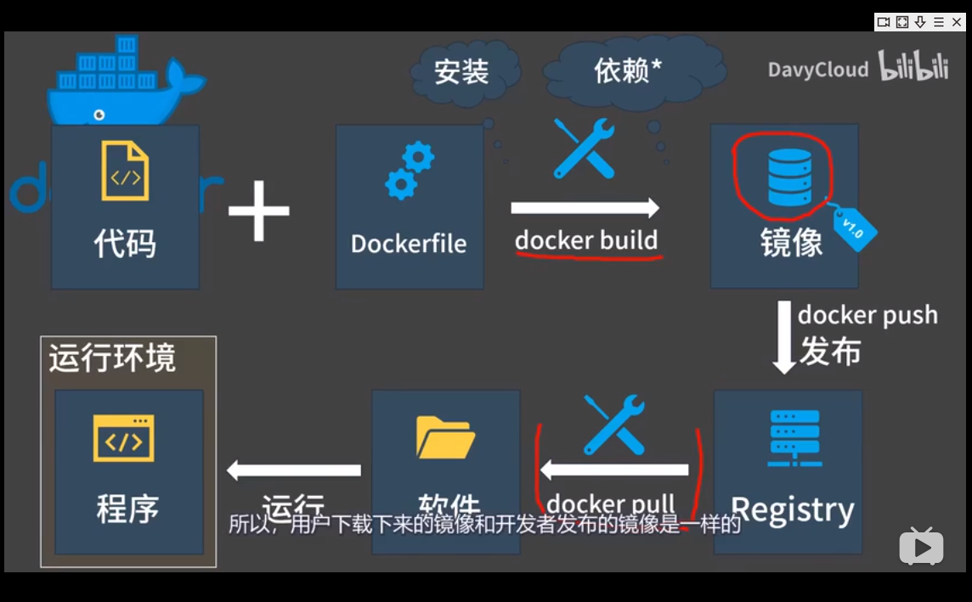
什么是docker？
感兴趣的同学可参考以下视频，更好地理解docker：
https://www.bilibili.com/video/BV1jT4y1G7M3

Slide 8
安装docker
Windows安装docker会稍微繁琐一些！首先请一定检查自己的系统版本：
Windows10 专业版、企业版、教育版 → 查看A方案或者C方案
Windows10 家庭版2004版本及以上 → 查看B方案或者C方案（推荐使用C方案！！）
Windows10 家庭版1909版本及以下、Windows7/8 → 查看C方案
由于C是万能方案，建议不太确定系统版本的同学，或者用AB方案失败的同学使用C方案。
MacOS：查看D方案
Ubuntu/Centos等：查看E方案
Windows11：查看F方案

Slide 9
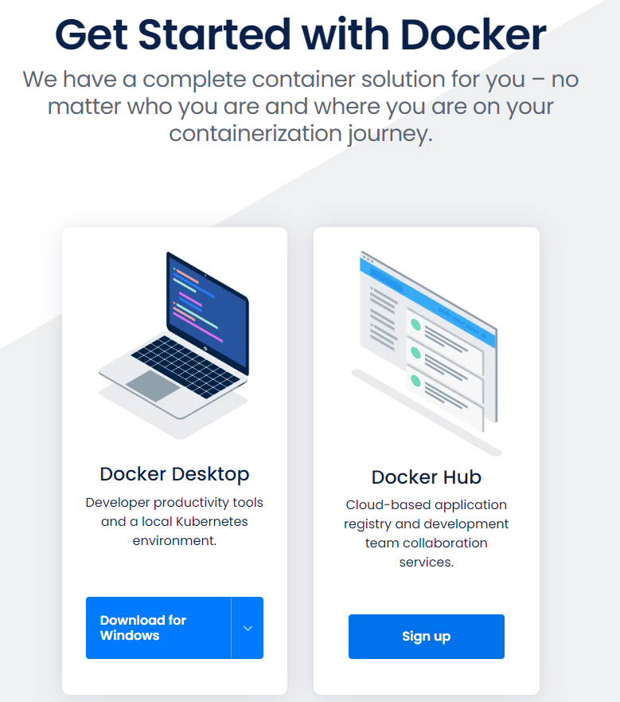
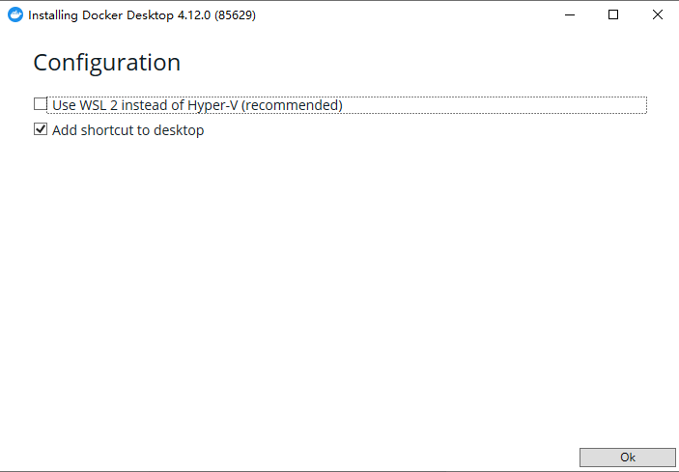
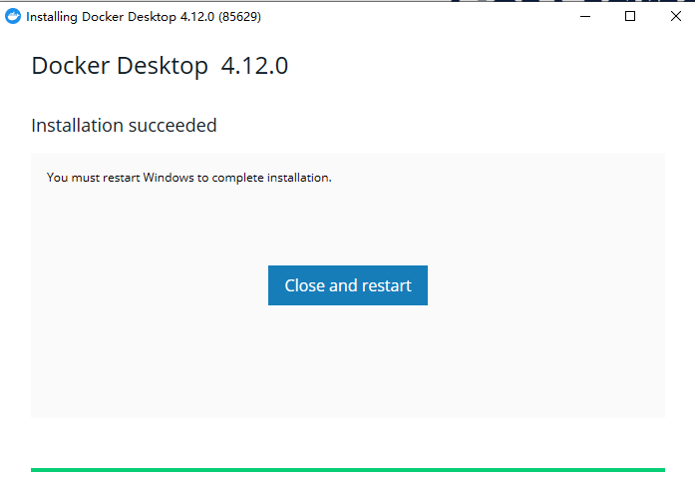
A: 安装docker (Windows 10 Pro, Enterprise, and Education)
详细教程： https://docs.docker.com/docker-for-windows/install/
访问 https://www.docker.com/get-started ， 选择download for windows，运行安装包。
2. 按照默认选项，点击下一步安装即可。
Configuration中如果出现Enable Hyper-V的选项，可以不勾选（不影响后续使用）。
(如勾选，需要按照https://docs.microsoft.com/en-us/virtualization/hyper-v-on-windows/quick-start/enable-hyper-v 启用系统的hyper-v功能）
3. 安装完成后按照提示注销或重启。

Slide 10

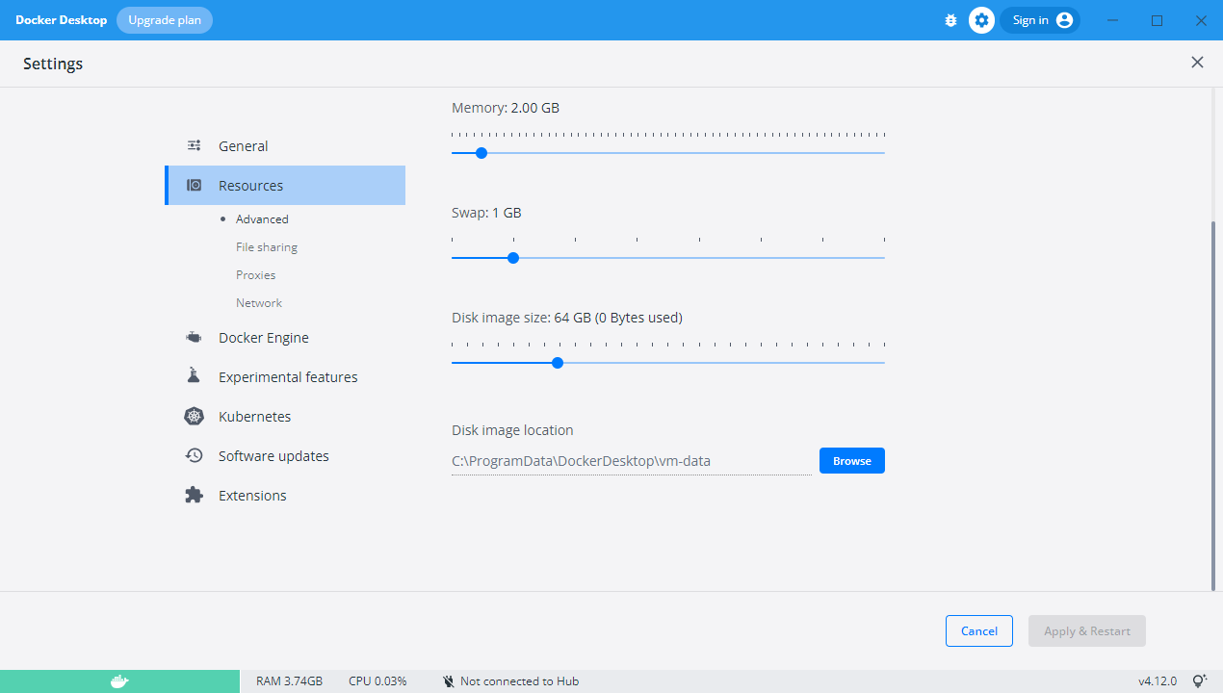
A：安装docker (Windows 10 Pro, Enterprise, and Education)
4. 重新登录windows后，稍等片刻，直到任务栏出现鲸鱼图标。
（或者在开始菜单里手动启动）
5. 等待docker启动完成之后（鲸鱼图标不再播放动画），右击鲸鱼图标可打开设置，限制内存、CPU资源使用等（C盘空间不够的同学记得在Resources下重新设置disk image location）。

Slide 11
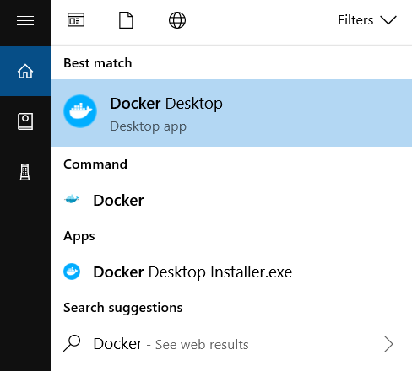
B：安装docker (Windows Home version 2004 or higher)
详细教程： https://docs.docker.com/docker-for-windows/install-windows-home/
开启WSL2：以管理员模式打开PowerShell，输入以下3行：
下载： https://hub.docker.com/editions/community/docker-ce-desktop-windows/
安装时选中 “Enable WSL 2 Features”
安装完成后可以在任务栏看到一个鲸鱼的图标
dism.exe /online /enable-feature /featurename:Microsoft-Windows-Subsystem-Linux /all /norestart
dism.exe /online /enable-feature /featurename:VirtualMachinePlatform /all /norestart
wsl --set-default-version 2

Slide 12
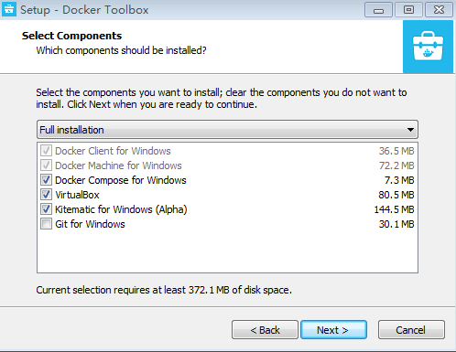
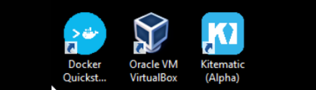
C: 安装docker toolbox (Windows其他版本)
详细教程： https://www.runoob.com/docker/windows-docker-install.html
下载：http://mirrors.aliyun.com/docker-toolbox/windows/docker-toolbox/DockerToolbox-18.03.0-ce.exe
双击安装，勾选所有组件（请把Git for Windows也勾选上）：
下载完成之后直接点击安装，安装成功后，
桌边会出现三个图标，如下图所示：
点击 Docker QuickStart 图标来启动 Docker Toolbox 终端。（或者打开Kitematic）
如果系统显示 User Account Control 窗口来运行 VirtualBox 修改你的电脑，选择 Yes。

Slide 13
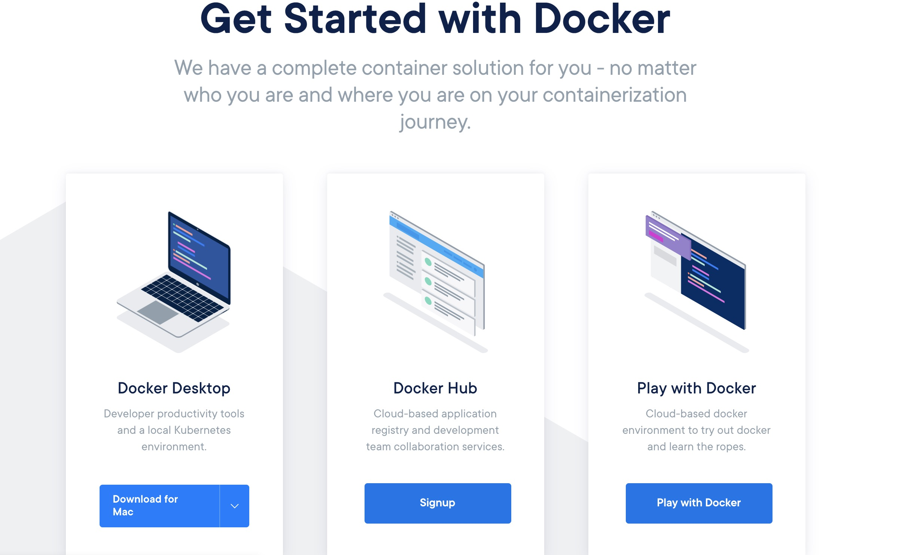
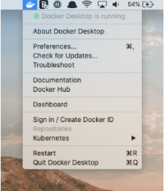

D: 安装docker (MacOS)
1.访问 https://www.docker.com/get-started ，下载Docker Desktop for Mac （https://download.docker.com/mac/stable/Docker.dmg）并双击安装。
2. 安装完成后可在顶部看到一个鲸鱼图标。可点击preferences/settings进行设置。

Slide 14
E： 安装docker (Ubuntu/Debian/CentOS)
请参考如下教程自行安装：
https://www.runoob.com/docker/ubuntu-docker-install.html
https://www.runoob.com/docker/debian-docker-install.html
https://www.runoob.com/docker/centos-docker-install.html
https://docs.docker.com/engine/install/

Slide 15
F： 安装docker (Windows11)
请参考如下教程自行安装：
https://www.cnblogs.com/sleepyheadLK/p/16417966.html

Slide 16
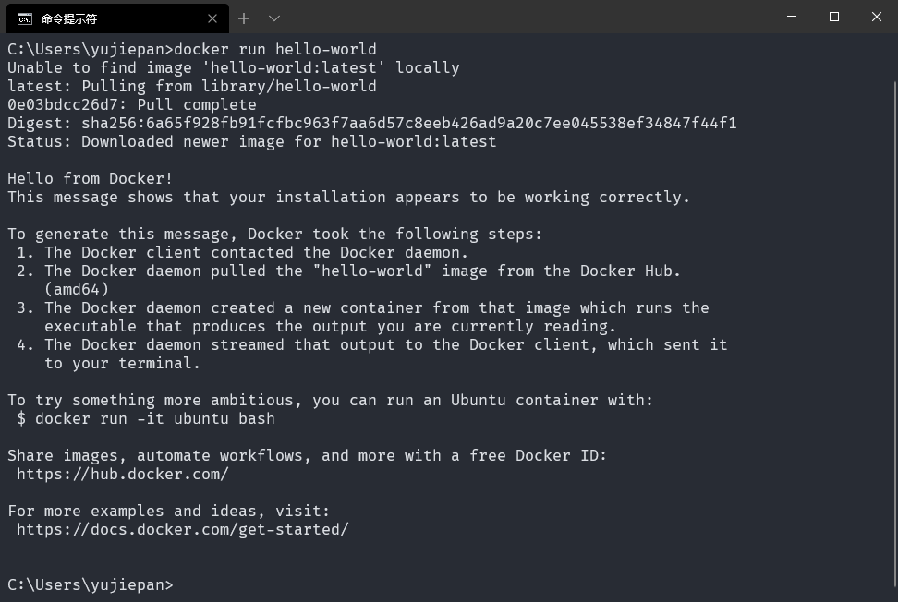
测试docker安装是否成功
打开windows/macos/ubuntu等的终端（旧版本windows 打开Docker quickstart），
输入 docker run hello-world
出现类似下图的内容则说明安装正确。

Slide 17
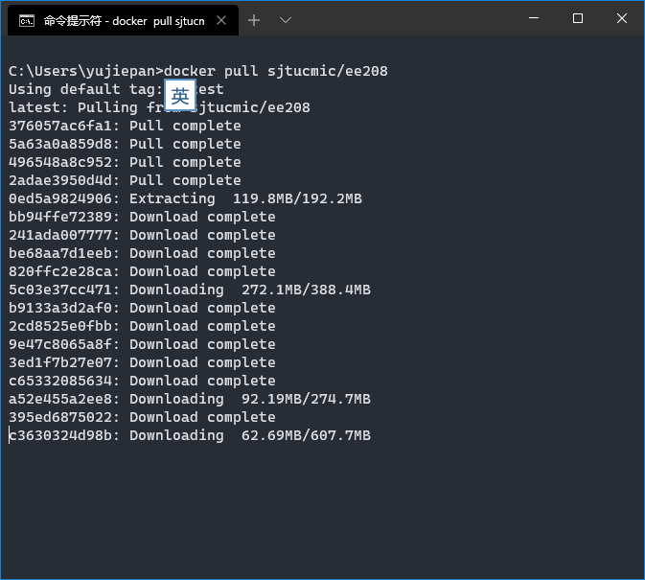
下载本课程所需的运行环境镜像
注意：本课程所有的实验（包括最后的大作业）都需要在指定环境下运行，便于统一测试。
启动docker，保证鲸鱼图标在任务栏（否则会出现error during connect的错误）
2. 在命令行里输入docker pull sjtucmic/ee208，等待下载完成。
备注：以上指令默认下载latest最新版，已满足课程要求。
其他版本可在https://hub.docker.com/r/sjtucmic/ee208/tags 上查看。

Slide 18
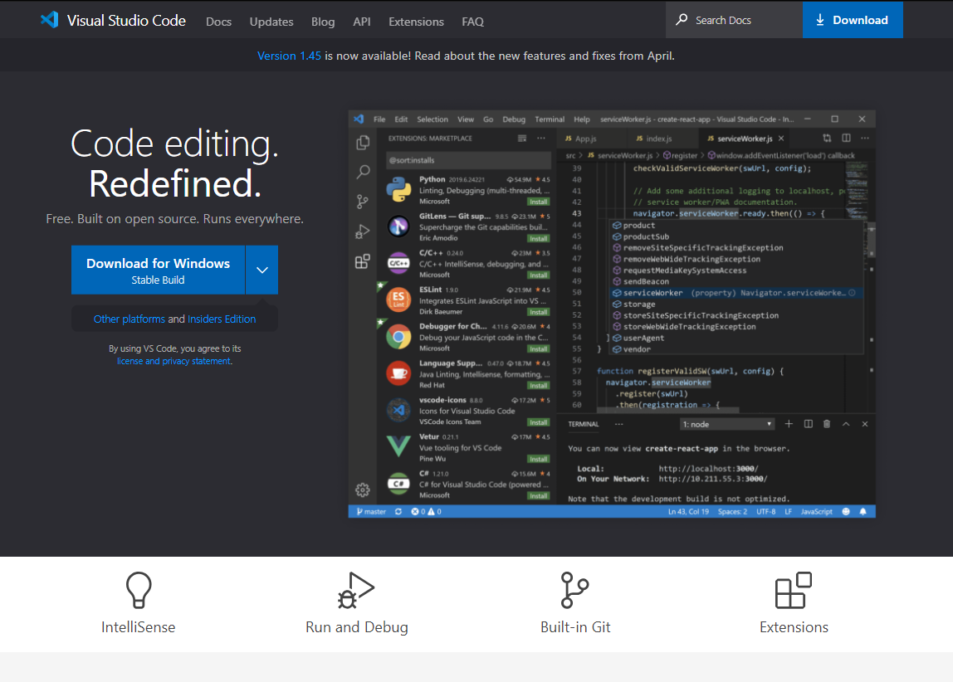
安装VSCode
访问 https://code.visualstudio.com/， 下载并安装软件。

Slide 19
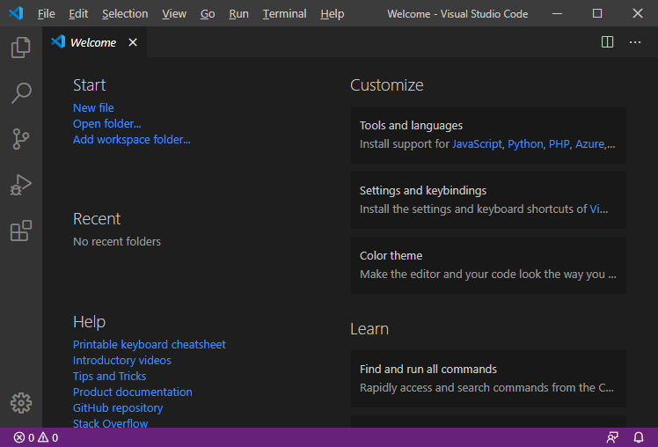
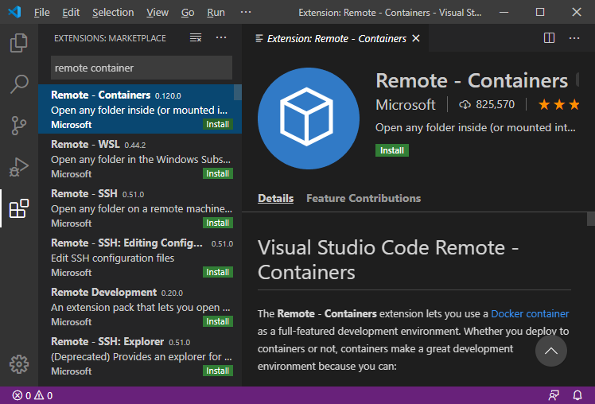

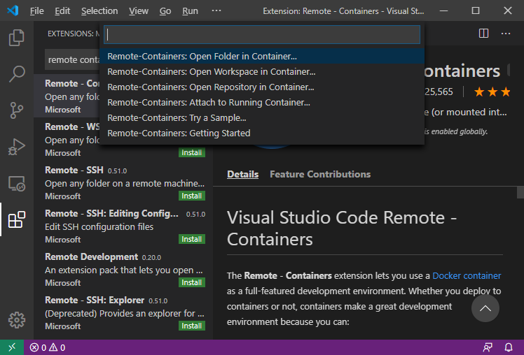
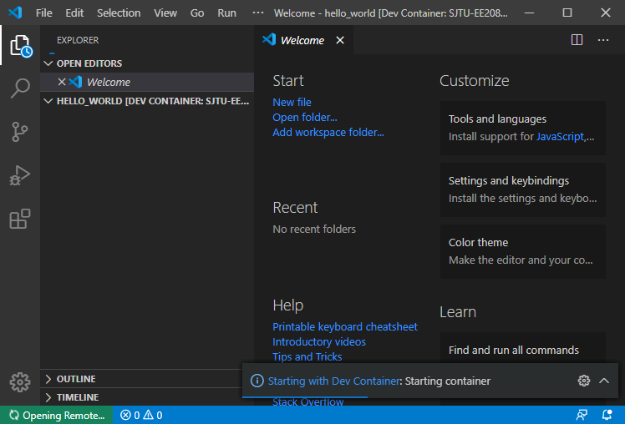
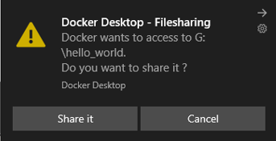
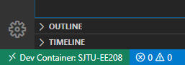
配置VSCode访问docker container（针对方案A、B、D、E、F）
启动docker
2. 打开VSCode，点击 图标，搜索remote containers，安装该插件。
3. 安装插件之后会在左下角看到一个
图标， 点击后选择 “Open Folder in Container” ，选择实验课件提供的hello_world文件夹。
4. 当出现file sharing的询问时，选择
“共享”(share it)。如果没有出现，请检查自己的系统通知功能是否打开。
5. 当左下角出现Dev Container:xxx 则表示配置成功。

Slide 20
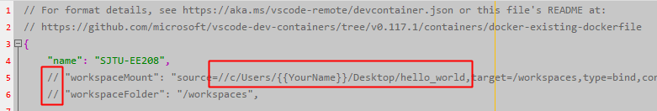
配置VSCode访问docker container（针对方案C）
启动docker kitematic
2. 把实验课件提供的hello_world文件夹复制到C:/Users的目录下（例如，桌面）。把文件夹内的.devcontainer.json第4、5行开头的双斜杠删除，并把source后跟的目录改成现在hello_world文件夹所在的目录。
注意：目录不要出现中文；第五行引号内的文字不要出现任何空格字符；注意文件路径严格按照给定的格式: 如C:/Users/Zhangsan/Desktop/hello_world需要写成//c/Users/Zhangsan/Desktop/hello_world, 请留意最开始的双斜杠和c盘的字母变为小写。
3. 打开VSCode，点击 图标，搜索remote containers，安装该插件。
4. 安装插件之后会在左下角看到一个
图标， 点击后选择 “Open Folder in Container” ，选择刚刚复制到桌面的hello_world文件夹。
5. 当左下角出现Dev Container:xxx 则表示配置成功。
.devcontainer.json

Slide 21
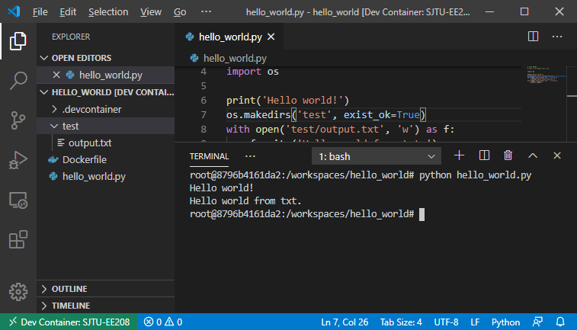
测试VSCode + Docker
使用“Ctrl+`”调出terminal, 在默认路径下输入python hello_world.py显示如下。在文件夹下出现一个test文件夹和output.txt文件说明成功。
注意：docker容器中的文件系统和你的主机磁盘是隔离的，
除了已与主机共享的文件夹，其他所有在docker系统下的改动都可能在容器关闭后丢失！
除了已与主机共享的文件夹，其他所有在docker系统下的改动都可能在容器关闭后丢失！
除了已与主机共享的文件夹，其他所有在docker系统下的改动都可能在容器关闭后丢失！
你可以把docker理解成网吧里的电脑，重启后所有改动都会还原。好在我们之前设置了file share文件夹共享 (即vscode打开的文件夹)，它就好像一个U盘 ，存储在该文件夹下的数据不会因为容器关闭而丢失。
因此，请保证所有生成的数据都保存在vscode打开的文件夹下。
在代码中涉及到路径操作时（比如os.makedirs()），
请使用相对路径，不要使用绝对路径！
可参考： http://c.biancheng.net/view/5693.html

Slide 22
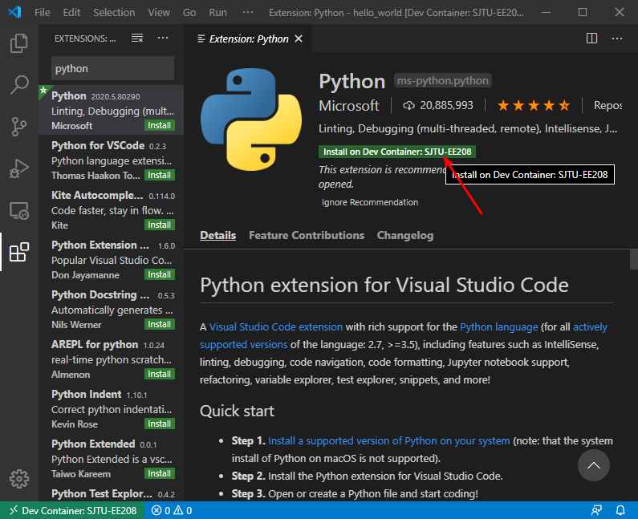
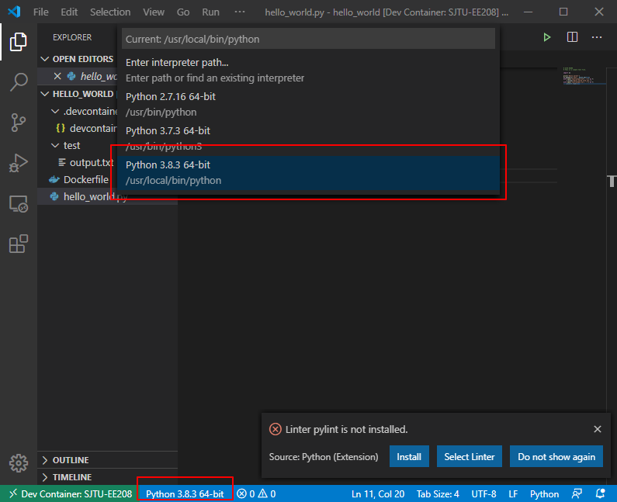
代码自动提示等插件安装
代码提示等插件需要手动安装。点击 图标，搜索python，选择“Install on Dev Container: xxx”，按照提示点击reload.
类似方法可自行搜索其他插件进行安装（可选）
（插件推荐：如 https://www.jianshu.com/p/5ba8586c7819 ）
重新打开hell_world.py之后，在左下角Dev Container右边点击Select python interpreter选择python版本，请统一选择 /usr/local/bin/python
（具体版本号可能与图例中不同)
若提示pylint（语法检查器）, formatter（代码格式整理）未安装时，点击安装即可。

Slide 23
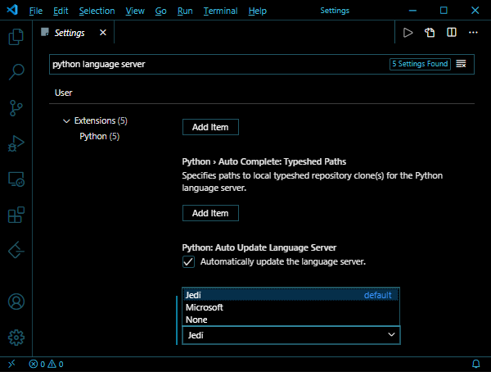
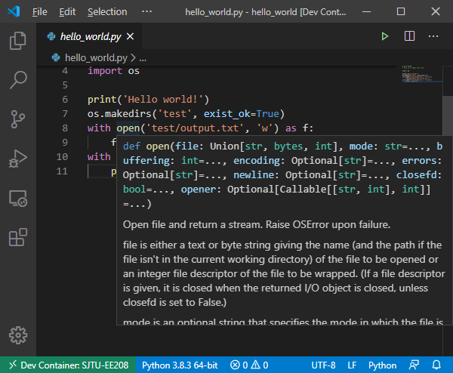
代码自动提示等插件安装
此时，鼠标悬停到代码某函数上，应该会出现代码提示。
由于国内网络问题，若无法出现代码提示，可以点击左下角齿轮，选择settings，分别把User和Remote两个标签页的python language server选项都改为“Jedi”。按照提示reload窗口。

Slide 24
如何在自己的代码文件夹中使用docker？（重要）
在做后续作业时，请把hello_world中提供的.devcontainer.json文件复制到你新建的代码文件夹根目录，(使用方案C安装的同学，还要注意代码文件夹需要在桌面，并按照之前的方法删除双斜杠、修改source路径)。然后，类似地，点击左下角，选择“Open Folder in Container”。
注意：
如无特别需求，请不要修改.devcontainer.json中的其他内容。
写作业时不要删除vscode自动生成的.devcontainer（可能没有）和.vscode文件夹。但最终提交作业时，无需提交.devcontainer.json。旧版教程中提到的Dockerfile也不再需要提交。
创建文件夹和代码时尽可能使用英文，避免中文可能导致的字符编码错误。

Slide 25
VSCode快捷键
调出终端：ctrl+`
查找文件: ctrl+p
代码格式整理： shift+alt+f
单行注释：[ctrl+k,ctrl+c] 或 ctrl+/
其他功能请大家自行探索~

Slide 26
Linux基本操作
pwd：查看当前路径
cd xxx: 打开xxx文件夹
cd .. ：返回上一级文件夹
ls：显示当前文件夹下的所有文件 （ls –a: 显示所有文件，包括隐藏文件）
mkdir：新建文件夹
touch xx.txt: 新建xx.txt文件
ps –ux: 显示正在运行的进程
mv source target: 移动文件、文件夹(也可以用作文件改名)
cp source target: 复制
rm xxx: 删除 （rm –r xxx：删除文件夹）
cd ~：打开用户主目录。“~”可以看作一个缩写。实际路径可以通过pwd查看。
注意 cd /lib 和 cd lib 的区别：在linux中，/是最顶层的目录（而windows中是C:/,D:/等）。cd /lib是打开最顶层目录下的lib文件夹，而cd lib是打开当前目录（通过pwd查看）下的lib文件夹。
当文件或者文件夹名字很长时，可以按下tab键自动补全。

Slide 27
参考资料
如何通俗解释Docker是什么？ ★ https://www.bilibili.com/video/BV1jT4y1G7M3
https://www.zhihu.com/question/28300645, https://zhuanlan.zhihu.com/p/38533234
Docker 安装视频： https://www.bilibili.com/video/BV137411F7ny
★ Docker 入门教程: https://www.ruanyifeng.com/blog/2018/02/docker-tutorial.html
Docker 教程：https://www.runoob.com/docker/docker-tutorial.html
Dockerfile 的写法： https://www.runoob.com/docker/docker-dockerfile.html
VSCode 必装的 10 个高效开发插件： https://zhuanlan.zhihu.com/p/46781330
VSCode remote-containers的原理：https://code.visualstudio.com/docs/remote/containers
★ Linux基本操作看这篇就够了：https://zhuanlan.zhihu.com/p/36801617
Linux命令大全：https://www.runoob.com/linux/linux-command-manual.html
延伸阅读：
Docker是虚拟机吗？https://www.zhihu.com/question/48174633

